Slide 1
令和７年度 租税教育セミナー実践報告 －私たちの市の財政と現状－
宇都宮市立横川中学校
川中子 靖
Notes:
宇都宮市立横川中学校の川中子靖です。
これから租税教育セミナーの実践報告をします。

Slide 2
１ 学校紹介
２ 租税教育の目的
３ 中学校学習指導要領社会科に見られる租税教育
４ 教科書による位置づけ（帝国書院）
５ 実践の概要
① 総合的な学習の時間「私が市長だったら」
② 単元の大まかな計画
③ 本時の授業内容
６ 成果と課題
Notes:
発表内容です。
１ 学校紹介
２ 租税教育の目的
３ 中学校学習指導要領社会科に見られる租税教育
４ 教科書による位置づけ
５ 実践の概要
① 総合的な学習の時間「私が市長だったら」
② 単元のおおまかな計画
③ 本時の授業内容
６ 成果と課題
です。

Slide 3
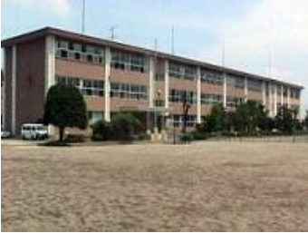
１ 宇都宮市立横川中学校について
創立 昭和２２年
生徒数 ６１４人
教育目標 豊かな心をもち 思いやりのある生徒
主体的に考え 粘り強く学ぶ生徒
気力にあふれ たくましい生徒
精神的に自立し 他と協働できる生徒
Notes:
最初に横川中学校の紹介をします。
創立は昭和２２年で、生徒数は６１４人です。
教育目標は書いてある通りです。

Slide 4
２ 租税教育の目的
「次代を担う児童・生徒が、民主主義の根幹である租税の意義や役割を正しく理解し、社会の構成員として税金を納め、その使い道に関心を持ち、さらには納税者として社会や国の在り方を主体的に考えるという自覚を育てること」
（国税庁HP「https://www.nta.go.jp/about/organization/tokyo/education/index.htm」より引用）
Notes:
租税教育の目的です。
「租税の意義や役割を正しく理解し、社会の構成員として税金を納め、その使い道に関心を持ち、さらには納税者として社会や国の在り方を主体的に考えるという自覚を育てる」ことが書かれています。

Slide 5
３ 中学校学習指導要領社会科に見られる租税教育
【学習指導要領解説 社会編】より
・財政及び租税の意義、国民の納税の義務について理解
すること
→財政の歳入・歳出における内容や現状を具体的に取り上げる
→財政を支える租税の意義や税制度の基礎を理解できるようにする
・財政及び租税の役割について多面的・多角的に考察し、
表現すること
→税の負担者として自分の将来と関わらせて、税制度について考察した
ことをまとめたり、説明したりする活動を取り入れる
Notes:
中学校学習指導要領に見られる租税教育についてですが、
学習指導要領解説 社会編には、
・財政及び租税の意義、国民の納税の義務について理解すること
・財政及び租税の役割について多面的・多角的に考察し、表現すること
が書かれています。

Slide 6
４ 教科書による位置づけ（帝国書院）
第２部第２章第３節「地方自治と私たち」
４「地方財政の現状と課題」
⑴地方公共団体の歳出と歳入の特徴を理解で
きる。
⑵地方公共団体の借金が増加傾向にある理由
とその問題点を考察できる。
（帝国書院：「社会科 中学生の公民」年間指導計画案より引用）
Notes:
帝国書院の教科書では、ひとつは「地方自治と私たち」に位置づけられています。

Slide 7
４ 教科書による位置づけ（帝国書院）
第３部第１章第４節「財政と私たち」
２「国の支出と収入」
⑴日本の税金のしくみの特色や課題を通して、
国民生活を支える歳出と歳入の特色を理解
できる。
⑵日本の歳出と歳入の現状や特色を踏まえ、
効率と公正などの見方・考え方を働かせて、
よりよい税制のあり方を考えることができ
る。
（帝国書院：「社会科 中学生の公民」年間指導計画案より引用）
Notes:
もうひとつは、「財政と私たち」の「国の支出と収入」に位置づけられています。
今回は、「地方自治と私たち」で授業実践を行いました。

Slide 8
５ 実践の概要
① 総合的な学習の時間
「私が市長だったら」
・宇都宮学で学んだことを生かして、
「自分が市長になった時の公約」
を考えさせ、その内容をプレゼンテーションで
発表した。
Notes:
次に実践の概要になります。
総合的な学習の時間では、宇都宮について学ぶ宇都宮学があります。
１年生では宇都宮市の過去、２年生では現在、３年生については未来について学習します。
そこで「宇都宮学」のまとめとして、宇都宮市の未来をイメージして「私が市長だったら」というテーマで公約を書かせました。
ここでは、公約として実行したいことを考え、税収などの歳入については公民の地方自治で学習することにしました。
そして、その内容をプレゼンテーションで発表しました。

Slide 9
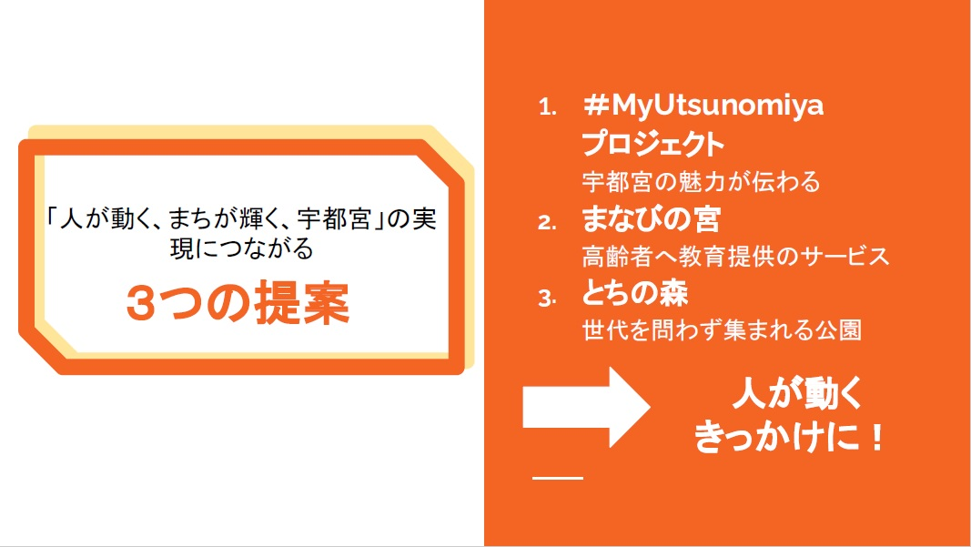
５ 実践の概要
① 総合的な学習の時間「私が市長だったら」
具体的な政策の例
Notes:
こちらは生徒作品の一例です。
具体的に３つの提案をしています。

Slide 10
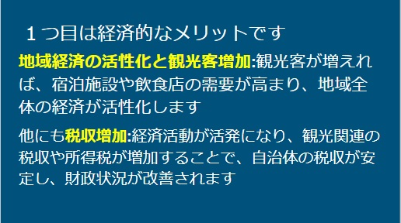
５ 実践の概要
① 総合的な学習の時間「私が市長だったら」
税収へのメリットを挙げた例
Notes:
別の生徒作品になります。
観光客が増えれば、地域経済が活性化することにふれ、税収と関連付けて、税収が増えることを発表しています。
ただ、この時点では、まだ税の学習はまだであり、語句に違いについては触れませんでした。

Slide 11
５ 実践の概要
① 総合的な学習の時間
「私が市長だったら」
【学習指導要領解説 総則編】より
第３章 第２節 ２ 教科等横断的な視点に立った資質・能力
「指導に当たっては、（中略）他の教科等における指導と
の関連付けを図りながら、幅広い学習や生活の場面で活用で
きる力を育むことを目指したりしていくことも重要」
Notes:
学習指導要領解説 総則編には、
教科等横断的な視点に立った資質・能力について、
「指導に当たっては、（中略）他の教科等における指導との関連付けを図りながら、幅広い学習や生活の場面で活用できる力を育むことを目指したりしていくことも重要」
と書かれており、宇都宮学の「地域活性化」と「財政」の部分で関連付けることができるのではないかと考えました。

Slide 12
５ 実践の概要
① 総合的な学習の時間
「私が市長だったら」
【学習指導要領解説 総則編】より
第３章 第２節 ２ (2) 現代的な諸課題に対応して求められる資質・能力
（2) 「豊かな人生の実現や災害等を乗り越えて次代の社会を形成すること
に向けた現代的な諸課題に対応して求められる資質・能力を、教科等横
断的な視点で育成していく」
中央教育審議会答申では、
・地域や社会における産業の役割を理解し地域創生等に生かす力
などが考えられるとされた。
Notes:
そして、
「現代的な諸課題に対応して求められる資質・能力」として、
「豊かな人生の実現や災害等を乗り越えて次代の社会を形成することに向けた現代的な諸課題に対応して求められる資質・能力を、教科等横断的な視点で育成していく」
ことが挙げられ、
中央教育審議会答申では、
「地域や社会における産業の役割を理解し地域創生等に生かす力」などが考えられるとされることから、今回の課題に関連付けて授業を実践しました。

Slide 13
５ 実践の概要
② 単元の大まかな計画
〇単元名「地方自治と私たち」
〇各時間の内容
１ 地方自治と地方公共団体
２ 地方公共団体のしくみと住民参加
３ 地方財政の現状と課題
４ 宇都宮市の財政を考えよう（本時）
５ 私たちと政治参加
６ 学習を振り返ろう
Notes:
次に単元のおおまかな計画です。
スライドに書かれている通りになります。政治分野の最後の単元、地方自治になります。
このあと、経済分野になります。

Slide 14
５ 実践の概要
③ 本時の授業内容
「宇都宮市の財政を考えよう」
学習課題「宇都宮市に地方交付税交付金が交付されな
くなったのはなぜだろう」
⑴ 宇都宮市の税の集められ方について確認する。
⑵ 税収が増えたものを予想する。（個人）
⑶ 実際に資料をもとに、不交付団体になった理由を考え､発表する。
（グループ）
⑷ 今日の学習で学んだこと、思ったこと、新たに生じた疑問等をプリントに記入する。
Notes:
それでは、本時の授業内容にうつります。
単元名は「宇都宮市の財政を考えよう」で、
学習課題は「宇都宮市に地方交付税交付金が交付されなくなったのはなぜだろう」です。
授業展開は、
宇都宮市の税の集められ方について確認し、個人で、税収が増えたものを予想します。
次に配付した資料を基に不交付団体になった理由をグループで考え､発表します。
最後に、今日の学習で学んだこと、思ったこと、新たに生じた疑問等をプリントに記入します。

Slide 15
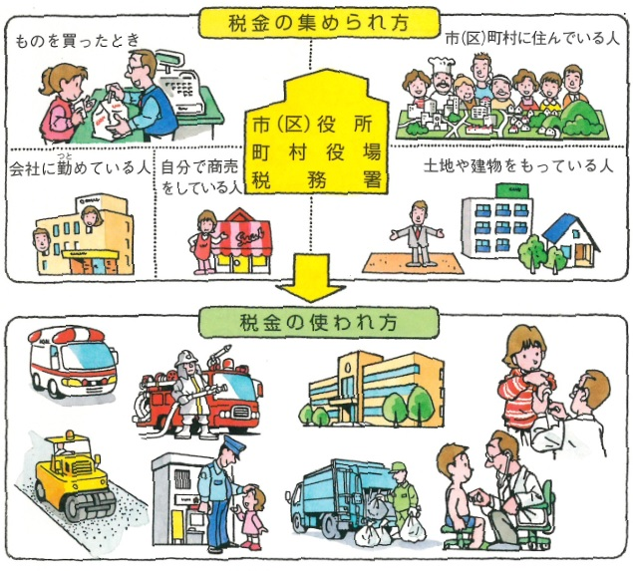
５ 実践の概要
③ 本時の授業内容
⑴ 宇都宮市の税の集められ方
について確認する。
・小学校では右の内容は
学習済み
・「所得税」などの語句は習
っていないので、「所得税と
住民税」などの違いには触れ
ない。
出典：小学校の教科書「新編 新しい社会6下」東京書籍
Notes:
最初に、宇都宮市の税の集められ方について確認しました。
・小学校では右の内容は学習済みです。
・小学校では「所得税」や「住民税」などの語句は習っていません。
「市区町村に住んでいる」という表現のため、それらの言葉の違いには触れませんでした。

Slide 16
５ 実践の概要
③ 本時の授業内容
⑴ 宇都宮市の税の集められ方について確認する。
【学習指導要領解説 社会編】より
第３章 指導計画の作成と内容の取扱い
１指導計画の作成上の配慮事項
(2)小学校社会科の内容との関連及び各分野相互の有機的
な関連を図るとともに、地理的分野及び歴史的分野の基
礎の上に公民的分野の学習を展開するこの教科の基本的
な構造に留意して、全体として教科の目標が達成できる
ようにする必要があること。
Notes:
学習指導要領解説 社会編では、
「小学校社会科の内容との関連及び各分野相互の有機的な関連を図る」
と書かれており、ここで、小学校の既習事項を確認しました。

Slide 17
５ 実践の概要
③ 本時の授業内容
⑴ 宇都宮市の税の集められ方について確認する。
【学習指導要領解説 社会編】より
第３章 指導計画の作成と内容の取扱い
２指導計画の作成上の配慮事項
(3)調査や諸資料から、社会的事象に関する様々な情報を効果的に収集し、読み取
り、まとめる技能を身に付ける学習活動を重視するとともに、作業的で具体的な
体験を伴う学習の充実を図るようにすること。
その際、地図や年表を読んだり作成したり、現代社会の諸課題を捉え、多面
的・多角的に考察、構想するに当たっては、関連する新聞、読み物、統計その他
の資料に平素から親しみ適切に活用したり、観察や調査などの過程と結果を整理
し報告書にまとめ、発表したりするなどの活動を取り入れるようにすること。
Notes:
学習指導要領解説 社会編の指導計画の作成上の配慮事項では、
「諸資料から、社会的事象に関する様々な情報を効果的に収集し、読み取り、まとめる技能を身に付ける学習活動を重視する
作業的で具体的な体験を伴う学習の充実を図るようにする。
その際、地図や年表を読んだり作成したり、現代社会の諸課題を捉え、多面的・多角的に考察、構想するに当たっては、関連する新聞、
読み物、統計その他の資料に適切に活用したり、観察や調査などの過程と結果を整理し報告書にまとめ、発表したりするなどの活動を取り入れるようにすること」
とあることから、このような授業展開を考えました。

Slide 18
５ 実践の概要
③ 本時の授業内容
⑵ 税収が増えたものを予想する。（個人）
・新聞記事を提示し、空欄にあてはまる内容（理由）を考えさせた。
Notes:
本時の授業では、新聞記事から課題を設定しました。
令和７年７月30日の下野新聞記事に掲載されている税収増の理由を考えさせる学習課題です。
理由の書かれている部分は空欄にしました。

Slide 19
５ 実践の概要
③ 本時の授業内容
⑶ 実際に資料をもとに、不交付団体になった理由を考え､発表する。
（３～４人のグループ）
〇途中で予想と異なることに気づく。
（例：予想は移住などで人口（税収）が増えた。
→でも実際に人口は増えていない…なぜ？）
全体への呼びかけで、「少子化で人口減少だけ
ど、働き手は増えているのでは？」と、予想。
〇追加の資料（生産年齢人口の推移が分かる資料）を要望
Notes:
実際に資料をもとに、不交付団体になった理由を３～４人のグループで考え､発表します。
最初の資料はわざと重要な部分は抜いた資料を渡しました。
途中で予想と異なることに気づきました。
例えば、予想は移住などで人口（税収）が増えた。
しかし、資料を見ると実際に人口は増えていません。「なぜ？」と考えます。
そのつぶやきを拾い、クラス全体に投げかけました。
その呼びかけで、「少子化で人口減少だけど、働き手は増えているのでは？」と、生徒は予想し、生産年齢人口の推移が分かる資料を要望しました。
他には、土地の価格で、横川中学校は周辺部なので土地の価格が安いです。
そのため「中心部であるＬＲＴ周辺部の土地の価格を知りたい」とう要望なども出ました。

Slide 20
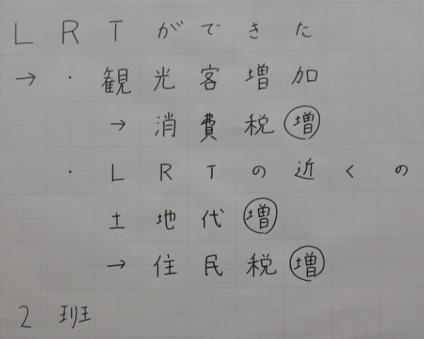
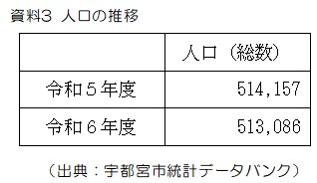
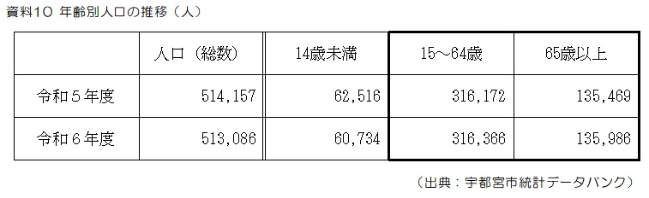
５ 実践の概要
③ 本時の授業内容
⑶ 実際に資料をもとに、不交付団体になった理由を考え､発表する。
（３～４人のグループ→全体） ある班の発表内容
最初の資料
追加資料
※作業的で具体的な体験を伴う学習
Notes:
それらの資料を基に各班で出された税収増の理由を発表しました。
しかし、会社が払う税金が増えた理由が今ひとつはっきりしませんでしたので、
「なぜ、会社が払う税が増えたのか？」
と投げかけました。
最後には「ＬＲＴ周辺は固定資産税が高く、タワマンが増えたから」と答えを導くことができました。

Slide 21
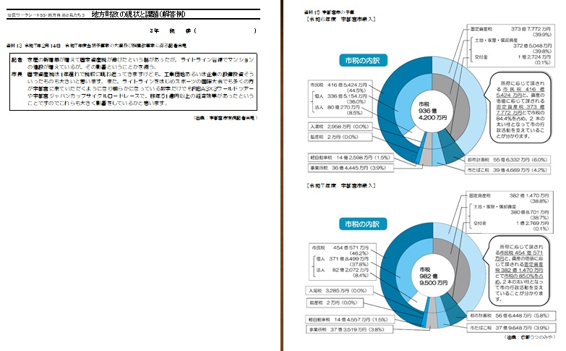
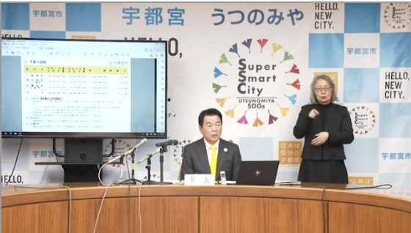
５ 実践の概要
③ 本時の授業内容
⑶ 実際に資料をもとに、不交付団体になった理由を考え､発表する。
（３～４人のグループ→全体）
（出典：宇都宮市定例記者会見）
（出典：広報うつのみや）
令和7年2月 令和7年度当初予算案の大綱及び機構改革案に係る記者会見
Notes:
答え合わせとして、空欄のない新聞記事、宇都宮市の財政、市長の記者会見の様子を流しました。

Slide 22
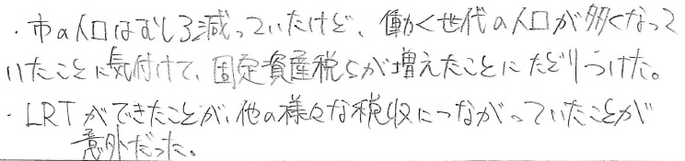
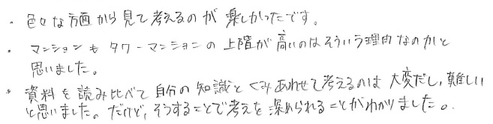
５ 実践の概要
③ 本時の授業内容
⑷ 今日の学習で学んだこと、思ったこと、新たに生じた疑問等をプリントに記入する。
Notes:
生徒の振り返りのワークシートには、
考える過程の変化について記述があったり、資料を組み合わせることで、思考が深まったりする様子がうかがえました。

Slide 23
６ 成果と課題
⑴ 成果
・少子高齢化で人口減少傾向だが、生産年齢人口
は増えているなどの視点を変えることによって、
税収の増加につながることに気づくことができた。
・少子高齢社会や宇都宮市の財政の特色を踏まえ
て、税収増の理由を導きだし、総合的な学習の時間の「市長の公約」と合わせて経済の活性化の理由と関連付けることができた。
Notes:
最後に成果と課題です。
成果は、
・少子高齢化で人口減少傾向ですが、生産年齢人口は増えている、周辺部の土地ではなく、人気のある土地で考えなくてはいけない、などの視点を変えることによって、税収の増加につながることに気づくことができました。
・少子高齢社会や宇都宮市の財政の特色を踏まえて税収増の理由を導きだし、総合的な学習の時間の「市長の公約」と合わせて経済の活性化の理由と関連付けることができました。

Slide 24
６ 成果と課題
⑴ 成果
・総合的な学習の時間と連携をとることにより、市政について興味をもち、より深い知識が必要と感じた生徒がおり、主権者教育につながった。
Notes:
・総合的な学習の時間と連携をとることにより、市政について興味をもち、より深い知識が必要と感じた生徒がおり、主権者教育につながりました。

Slide 25
６ 成果と課題
⑵ 課題
・追加の資料を出すタイミングが難しく、話し合いの時間が少なかったかもしれない。
・税収が増加する理由は理解できたが、税につい
ての知識を想起させていれば話し合いが深まった可能性があったかもしれない。
Notes:
課題についてです。
・「あまり変わらないねぇ」のようなつぶやきは聞こえてきたのですが、教師側の発問がよくなかったためか何の資料が必要かまでの答えが出ず、追加の資料を提示するまで時間がかかってしまいました。
そのため、話し合いの時間が少なかったかもしれません。
・税収が増加する理由は理解できたが、税についての知識、例えば、土地が広いほど所有者の払う税が高くなる」などの知識が十分にあれば話し合いが深まった可能性があったかもしれません。

